Slide 1
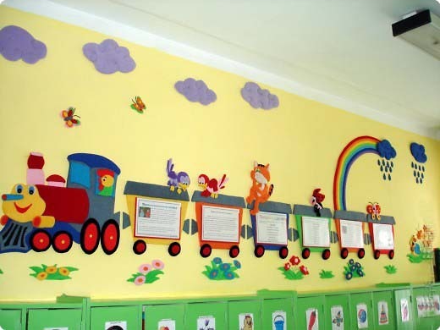
ПЛАН ДЕЙСТВИЯ
АЛЕКСЕЕВА ТАТЬЯНА АЛЕКСАНДРОВНА
ВОСПИТАТЕЛЬ МБДОУ ЦРР ДЕТСКИЙ САД № 16
«ЗОЛОТОЦ КЛЮЧИК» г КОЛЬЧУГИНО.
Образовательная область «Познание», «Коммуникация».
Проект «Путешествие в сказочную страну»,
Подготовительная группа.

Slide 2
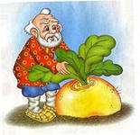
ДАЛЬНИЕ ЦЕЛИ.
Формировать способности старших дошкольников к сочинению сказок.
Воспитывать в детях патриотические и общечеловеческие чувства: любовь к Родине, уважение к взрослым, милосердие, порядочность на примере героев сказок.

Slide 3
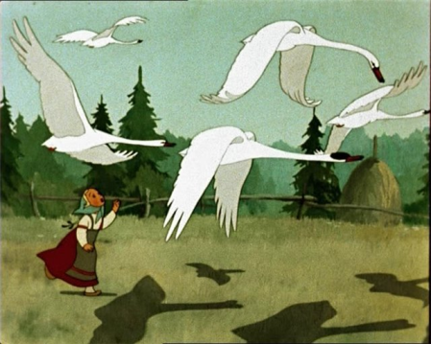
БЛИЖНИЕ ЦЕЛИ.
Развивать творческие способности детей, предоставить возможность вхождение в образы героев сказок.
Развивать память, воображение, речь детей с помощью художественного слова, умение выражать свои мысли словами.
Воспитывать художественно – эстетический вкус.

Slide 4
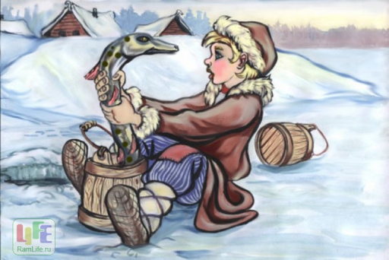
ПЕДАГОГИЧЕСКИЕ МЕТОДЫ И ЗАДАЧИ.
Занятия и беседы, чтение, презентации и слайдовые показы.
Интегрированные занятия и музыкально –литературные композиции.
Подвижные игры, сюжетно – ролевые игры, игры – драматизации.
Создать условия для самостоятельной творческой деятельности.
Погружение детей в сказку и дать возможность глубоко осознать и почувствовать полученную информацию.

Slide 5
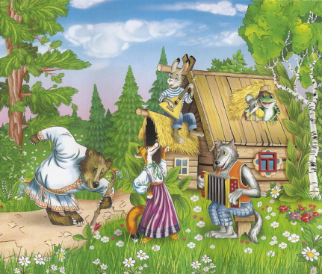
ТРУДНОСТИ И РЕШЕНИЯ.
Недостаточность предметно –развивающей среды.
Нехватка наглядных пособий и атрибутов.
Дети плохо знают русские народные сказки.
Поиск изготовления пособий в интернете.
Привлечь родителей воспитанников к созданию необходимых атрибутов.
Уделять больше внимание к чтению сказок дома и в детском саду.

Slide 6
информационный лист для родителей.
Почитайте детям русские народные сказки:
«Царевна – лягушка», «Василиса Прекрасная», «В одном селе жил да был старик», «Вороватый мужик», «Горшок» «Гуси – лебеди» и др.
Приглашаем всех родителей на театрализацию сказка.
Консультация для родителей «Как часто мы читаем детям?»
В помощь родителям «Как и из чего можно сделать атрибуты к сказкам.»

Slide 7
План – график.
март | апрель | май
Чтения авторских и народных сказок. | Заучивание отрывок из сказок. | Создание своей авторской сказки.
Слушание музыкальных спектаклей – сказок. | Просмотр мультфильмов. | Постановка, театрализация сказки.
Пословицы и поговорки о труде в сказках. | Беседа «Чему учат нас сказки?» | Отгадывание загадок.
Подбор книг, иллюстраций и материала к занятиям. Познавательные занятия и презентации. | Изготовление атрибутов, поделок и рисунков к сказкам. | Ролевые игры, игры драматизации, проигрывание сюжетов сказок.

Slide 8
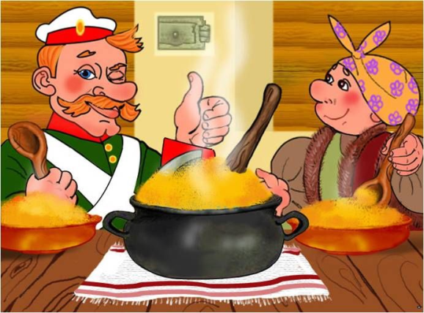
Ресурсы.
Интернет.
Художественная литература.
Методическая литература.
Текстовый и графический редактор, электронные таблицы.
СПАСИБО ЗА ВНИМАНИЕ.

